Slide 1
第二章 平面力系

Slide 2
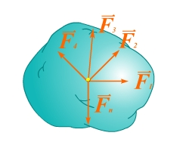
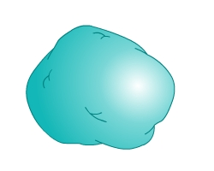
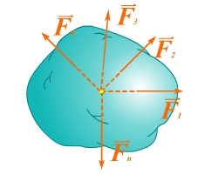
§2-1 平面汇交力系
一、平面汇交力系合成的几何法－－力多边形规则

Slide 3
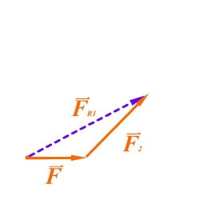
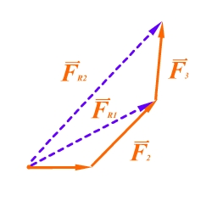

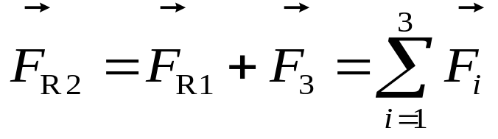
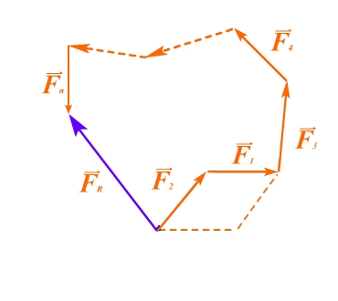
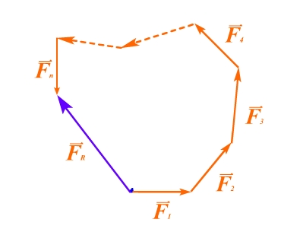
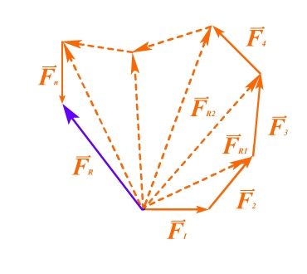
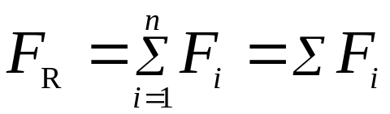
力多边形
力多边形法则

Slide 4
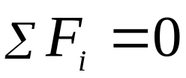
二、平面汇交力系平衡的几何条件
平衡条件
平面汇交力系平衡的必要和充分条件是：
该力系的力多边形自行封闭

Slide 5
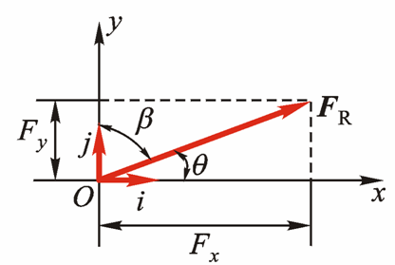

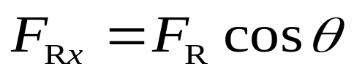
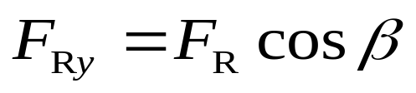
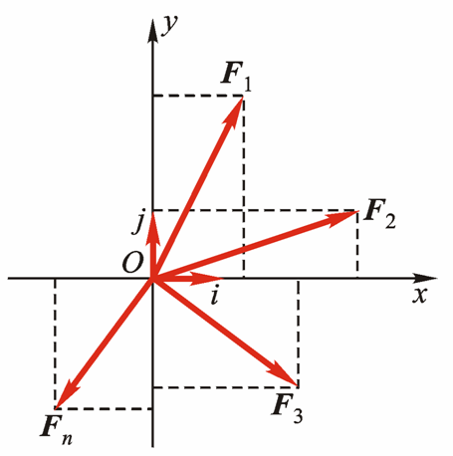


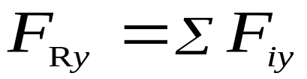
三、平面汇交力系合成的解析法
合力 在 x 轴，y 轴投影分别为
合力等于各力矢量和
由合矢量投影定理，得合力投影定理

Slide 6
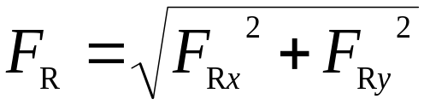
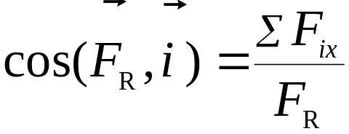
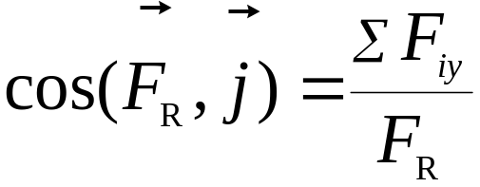
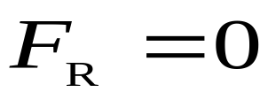
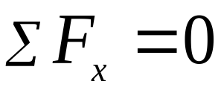
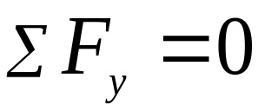
合力的大小为
方向为
作用点为力的汇交点
四、平面汇交力系的平衡方程
平衡条件
平衡方程

Slide 7
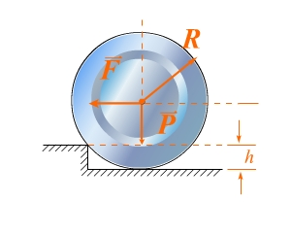



例2-1
已知：
求：
1.水平拉力 时，碾子对地面及障碍物的压力？
2.欲将碾子拉过障碍物，水平拉力 至少多大？
3.力 沿什么方向拉动碾子最省力，及此时力 多大？？

Slide 8
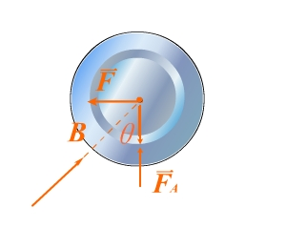
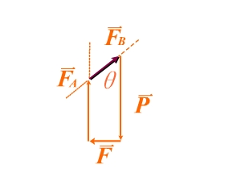
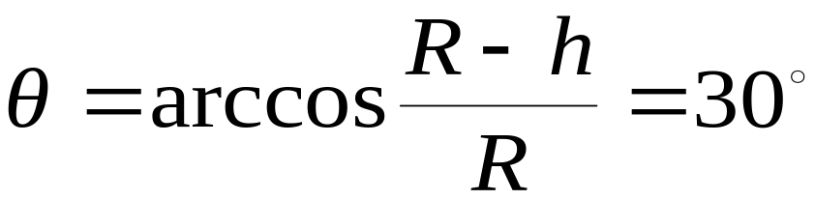
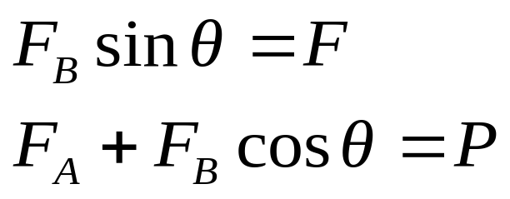
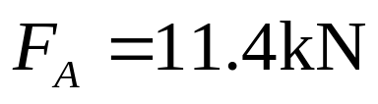
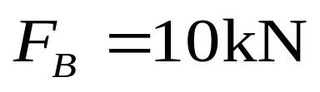
解:
1.取碾子，画受力图.
用几何法，按比例画封闭力四边形.

Slide 9


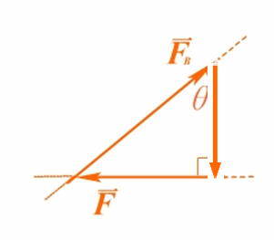
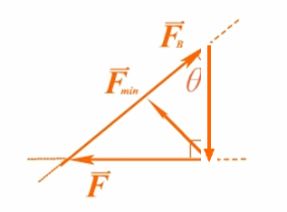

2.碾子拉过障碍物，
应有
用几何法解得
3.
解得

Slide 10



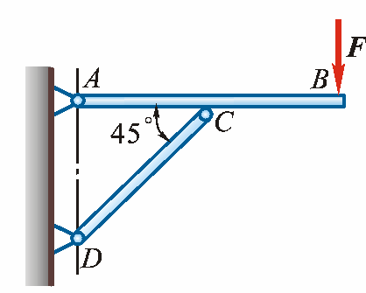
例2-2
已知： ,各杆自重不计.
求： 杆及铰链 的受力.

Slide 11

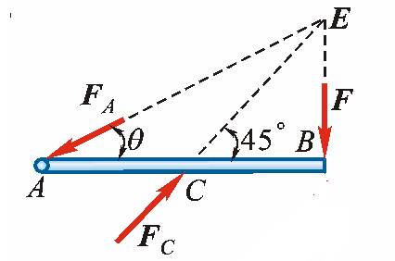
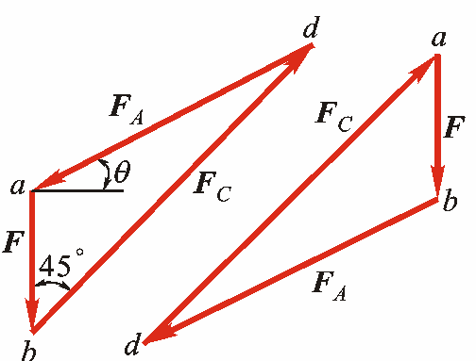
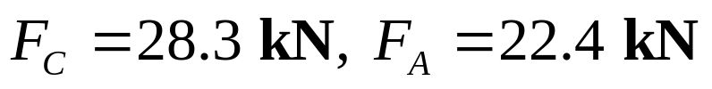
解：
为二力杆，取 杆，画受力图.
用几何法，画封闭力三角形.
按比例量得

Slide 12




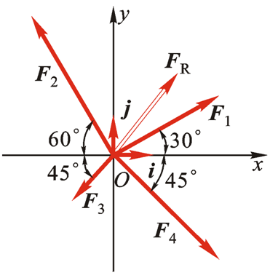
例2-3
已知：图示平面汇交力系, , ,
, .
求：此力系的合力.

Slide 13
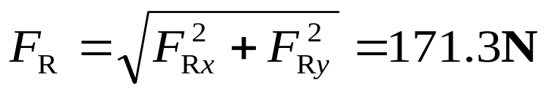
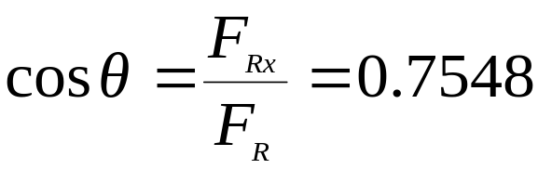
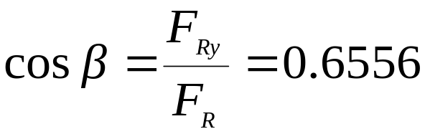
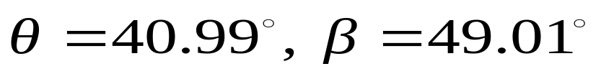
解：
用解析法

Slide 14
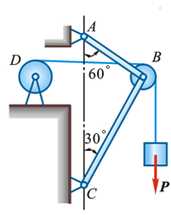
例2-4
已知：系统如图，不计杆、轮自重，忽略滑轮大小，P=20 kN.
求：系统平衡时，杆 AB，BC 受力.

Slide 15
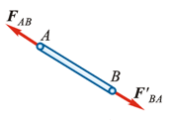
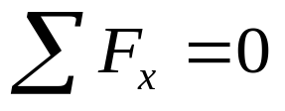
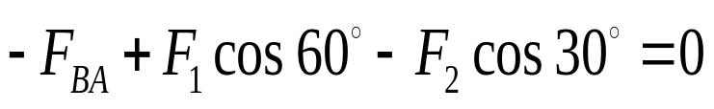
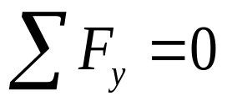
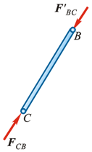


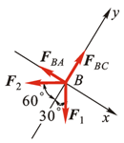
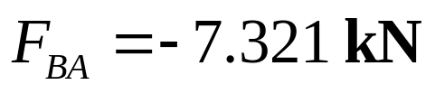
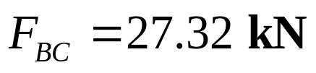
解：
AB、BC 杆为二力杆，取滑轮 B
（或点B），画受力图，建图示坐标系。

Slide 16
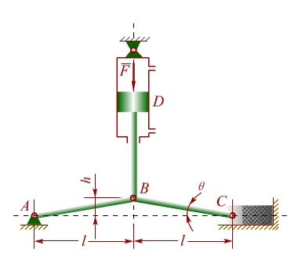







例2-5
已知： F=3kN, l=1500mm, h=200mm，忽略自重.
求：平衡时，压块 C 对工件与地面的压力，AB 杆受力.
解：
AB、BC 杆为二力杆
取销钉B为研究对象

Slide 17







选压块 C

Slide 18










§2-2 平面力对点之矩 平面力偶
一、平面力对点之矩（力矩）
力矩作用面， 称为矩心， 到力的作用线的垂直距离 称为力臂.
两个要素：
1.大小：力 与力臂的乘积
2.方向：转动方向
力对点之矩是一个代数量，它的绝对值等于力的大小与力臂的乘积，它的正负：力使物体绕矩心逆时针转向时为正，反之为负.常用单位 或 .

Slide 19






二、合力矩定理与力矩的解析表达式
合力矩定理：平面汇交力系的合力
对平面内任一点之矩等于所有各分力对于该点之矩的代数和。
该结论适用于任何有合力存在的力系

Slide 20



三、力偶和力偶矩
力偶
由两个等值、反向、不共线的（平行）力组成的力系称为力偶，记作

Slide 21


力偶矩
力偶中两力所在平面称为力偶作用面
力偶两力之间的垂直距离称为力偶臂
两个要素
a.大小：力与力偶臂乘积
b.方向：转动方向
力偶矩

Slide 22
四、同平面内力偶的等效定理
定理：同平面内的两个力偶，如果力偶矩相等，则两力偶
彼此等效。
推论：
任一力偶可在它的作用面内任意移转，而不改变它对刚体
的作用。因此，力偶对刚体的作用与力偶在其作用面内的位置无关。
只要保持力偶矩不变，可以同时改变力偶中力的大小与力偶臂的长短，对刚体的作用效果不变.
力偶中的力偶臂和力的大小都不是力偶的特征量，只有力
偶矩是平面力偶作用的唯一度量。

Slide 23







=
=
=
=

Slide 24














五、平面力偶系的合成和平衡条件
已知：
任选一段距离d
=
=
=

Slide 25




=
=
=

Slide 26






平面力偶系平衡的充要条件 ，有如下平衡方程
平面力偶系平衡的必要和充分条件是：所有各力偶矩的代数和等于零.

Slide 27








例2-6
已知:
求:
解:
直接按定义
按合力矩定理

Slide 28




例2-7
已知：
求：
平衡时， 杆的拉力.
解：
为二力杆，取踏板
由杠杆平衡条件
解得

Slide 29







例2-8
已知：
求：
合力及合力作用线位置.
解：
取微元如图
由合力矩定理
得

Slide 30






例2-9
已知：
求： 光滑螺柱 所受水平力
解：
由力偶只能由力偶平衡的性质，
其受力图为
解得

Slide 31




例2-10
已知：
求：平衡时的 及铰链 处的约束力.

Slide 32










解：
取轮,由力偶只能由力偶平衡的性质,
画受力图.
解得
取杆 ，画受力图.
解得

